Slide 1


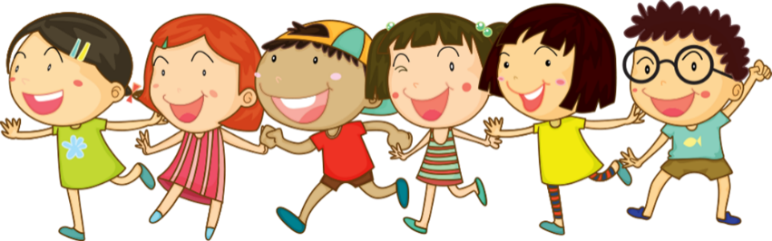
TRƯỜNG TIỂU HỌC HÒA NGHĨA
CHÀO MỪNG
QUÝ THẦY, CÔ GIÁO VỀ DỰ GIỜ THĂM LỚP
Môn: Tự nhiên xã hội - Lớp 1G
Giáo viên: Trần Thị Hương

Slide 2
TỰ BẢO VỆ MÌNH
Tiết 2
BÀI 24:

Slide 3
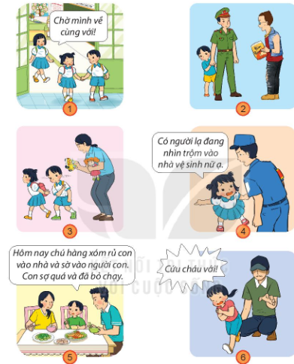
KHÁM PHÁ
Quan sát tranh vẽ gì?
Nói về những việc mình
đã làm để tự bảo vệ mình?
Vào ngày nghỉ em thường làm gì?

Slide 4

Thực hành:
Nói những cách mình làm khi gặp tình huống không an toàn

Slide 5
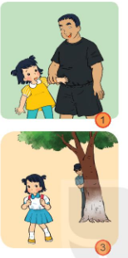
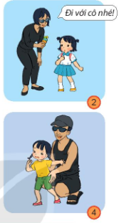
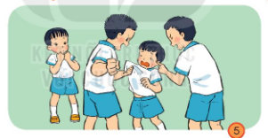
Vận dụng
Em sẽ làm gì khi gặp tình huống sau:?

Slide 6
